Slide 1
Gestion des risques
© 2012 - Tout droit réservé - DECONINCK Frédéric

Slide 2
Facteurs de risques sur un projet
Technologies,
complexité
Positionnement,
concurrence
Risques
Resistance au
changement
Régulations,
contraintes
Disponibilité
des ressources
© 2012 - Tout droit réservé - DECONINCK Frédéric

Slide 3
Gestion des risques
Définition d’un risque
  Un évènement ou une condition incertaine qui, s’il advient, aura un impact positif ou négatif sur les objectifs du projet
La gestion de projet c’est avant tout de l’anticipation !
La gestion des risques est un travail d’équipe
La gestion des risques traite les évènements futurs
  La gestion des risques ne traite pas des problèmes qui sont en cours
Contexte
projet
Analyse
Réponse
Surveillance
Identification
© 2012 - Tout droit réservé - DECONINCK Frédéric

Slide 4
Identification des risques – 6 domaines
Risques financiers
Livraisons et technologie
  Exigences
  Compléxité
  Interfaces
  Performances
  Qualité
  Sécurité
Réglementations et lois
  Conformité
  Communication externe
  Contrats de prestation
Relation client
Ressources humaines
  Disponibilité
  Connaissance
  Motivation
  Fraude
Fournisseurs et partenaires
© 2012 - Tout droit réservé - DECONINCK Frédéric

Slide 5
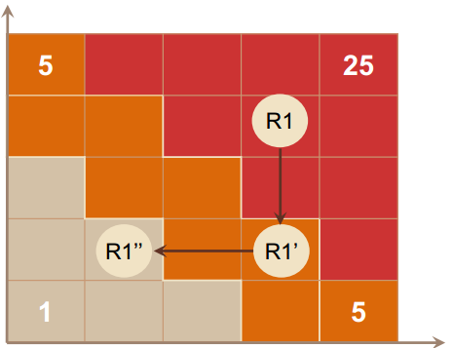
Analyse des risques
Impact
5 - Sévère
4 - Elevé
3 - Modéré
2 - Mineur
1 - Trivial
Probabilité
1 – Très incertain
3 - Fréquent
4 – Très fréquent
5 - Certain
2 – Pas fréquent
© 2012 - Tout droit réservé - DECONINCK Frédéric

Slide 6
Ce qu’il faut retenir …
Les étapes de la gestion des risques
Les 6 domaines de risque
Les 2 dimensions d’analyse des risques
© 2012 - Tout droit réservé - DECONINCK Frédéric

